Slide 1

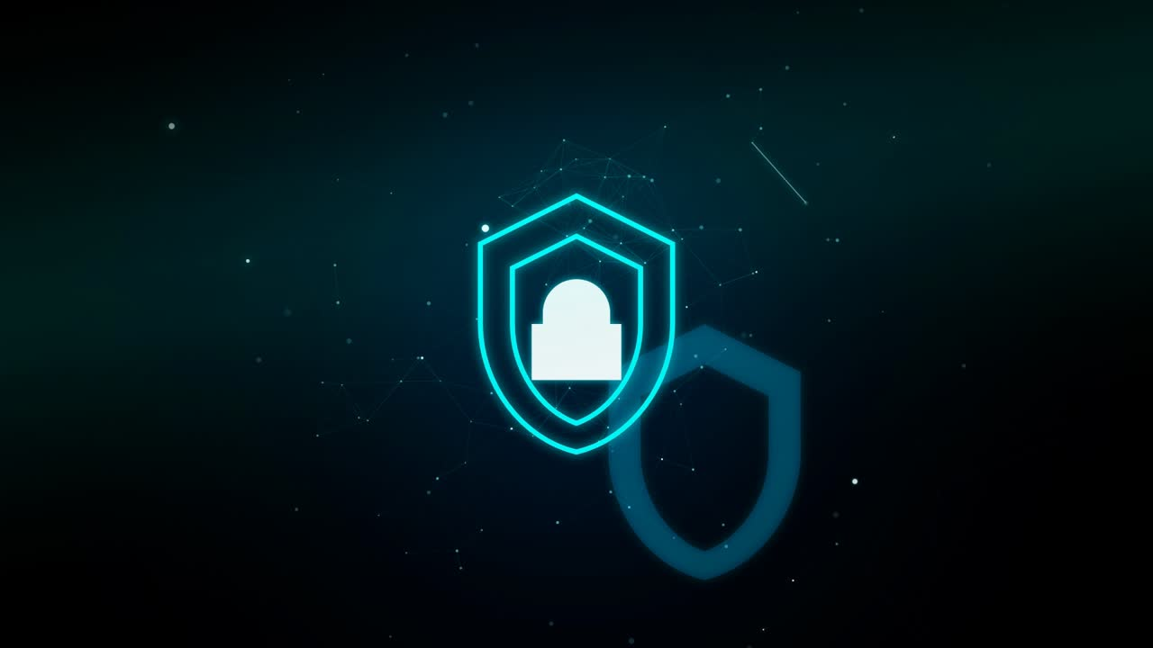

SOFTWARE SUPPLY CHAIN ATTACK :L'EFFET
DOMINO DE LA CYBERSECURITE
Cas de CCleaner, SOLARWINDS et XZ UTILS
Présenté par
LT NGUEN A KEDI LIONEL

Slide 2



IDEE MAITRESSE
Une attaque de chaîne d'approvisionnement ne compromet jamais vraiment un logiciel; elle compromet une relation de confiance. Et c'est précisément parce que cette confiance est invisible et non questionnée qu'un seul point de rupture suffit à faire s'effondrer des milliers d'organisations qui n'ont, elles, rien fait de mal.

Slide 3
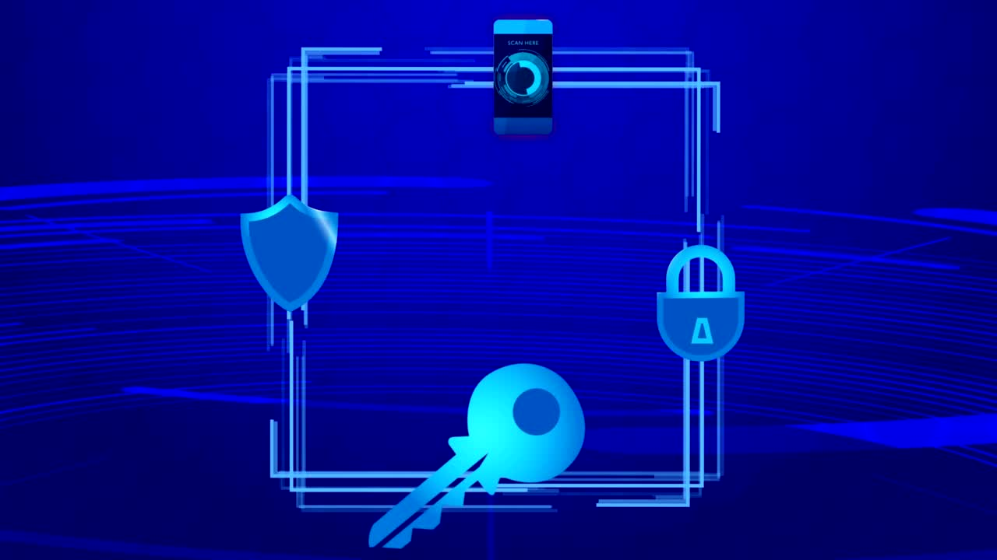
INTRODUCTION
I. Historique et présentation de la Supply Chain Attack
PLAN
II. Anatomie d'une attaque par la chaîne d'approvisionnement
III .CCleaner : Le ver dans le fruit grand public
IV .SolarWinds Orion : L'espionnage d'État à grande échelle
V .Xz utils : le cas d’ecole exceptionnel
VI. Les enseignements

Slide 4

INTRODUCTION
Un domino ne tombe jamais seul. Sa chute est provoquée par celui qui le précède, et elle en entraîne à son tour des dizaines d'autres, c'est exactement cette mécanique qui définit aujourd'hui l'une des menaces les plus redoutées en cybersécurité : la software supply chain attack, ou attaque de la chaîne d'approvisionnement logicielle.Le principe tient en une phrase : plutôt que d'attaquer directement une organisation ce qui suppose de franchir un par un ses pare-feux, ses antivirus, la vigilance de ses employés l'attaquant s'en prend à un maillon situé en amont : un éditeur de logiciel, un outil d'administration, un prestataire technique. Ceci dit, Par quels mécanismes techniques précis une compromission localisée dans le pipeline de développement d'un logiciel parvient-elle à contourner les dispositifs de sécurité ?

Slide 5
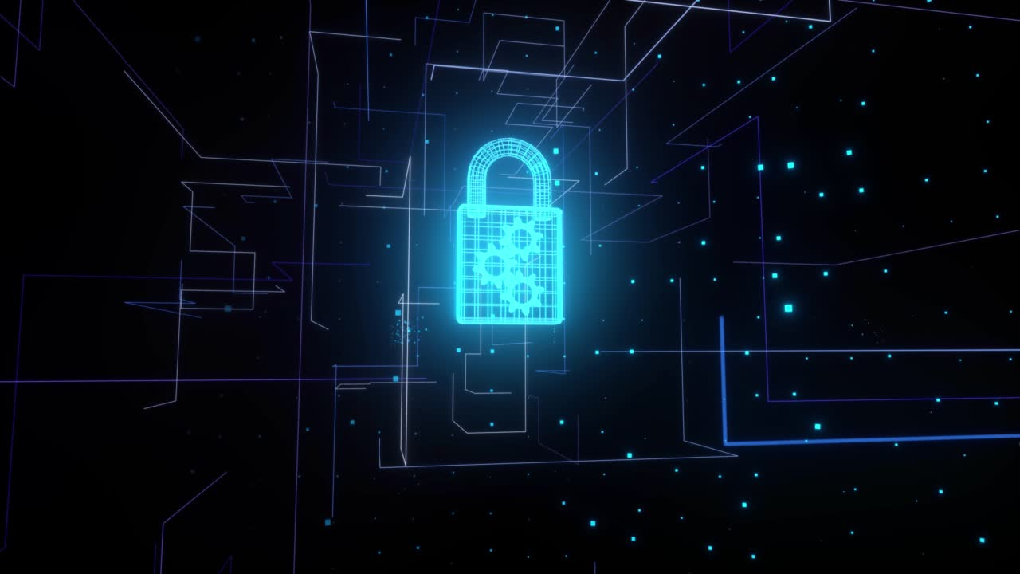
I. HISTORIQUE ET PRÉSENTATION

Slide 6
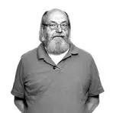

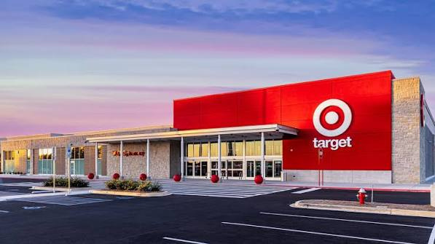
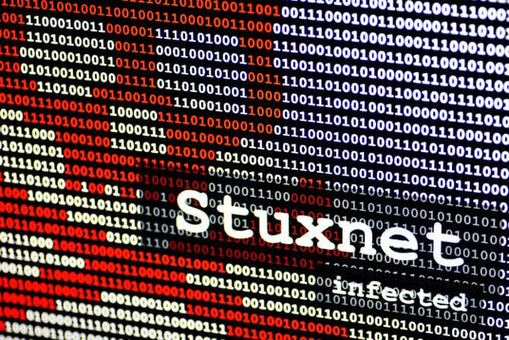
HISTORIQUE
1983 : Le "Thompson hack" : Ken Thompson, co-créateur d'Unix.
1984 : premiers cas documentés de logiciels piégés distribués via disquettes
2003 : le chercheur en sécurité Elias Levy publie une analyse prédictive
2010-2017: La bascule vers l'exploitation réelle
2020-2021: L'explosion
Notes:
1983-1984 — Le "Thompson hack" : Ken Thompson, co-créateur d'Unix, présenté lors d'un discours . Il y décrit — et démontre — comment un compilateur peut être modifié pour insérer une porte dérobée dans n'importe quel programme qu'il compile, y compris dans le code source du compilateur lui-même, rendant la backdoor invisible même à l'inspection du code source. C'est considéré comme le fondement conceptuel de toutes les attaques supply chain modernes, près de 40 ans avant SolarWinds.
2003 : le chercheur en sécurité Elias Levy publie une analyse prédisant que les attaquants finiraient par cibler les dépendances logicielles (bibliothèques tierces) plutôt que les logiciels finaux eux-mêmes — un scénario qui ne se matérialisera à grande échelle que 15 ans plus tard.
Entre 2010 et 2017, la cybercriminalité et les cyberattaques d'État ont basculé dans une phase opérationnelle concrète, prouvant compromettre un fournisseur intermédiaire.
2020–2021: L'explosion marquée notamment par l'attaque majeure contre SolarWinds au fin fin 2020 et par des attaques à grande échelle comme Kaseya ou Codecov en 2021

Slide 7
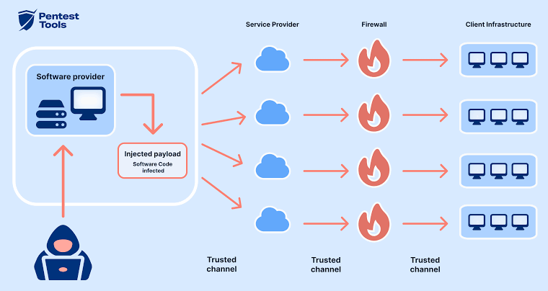
PRESENTATION: C’EST QUOI UNE SOFWARE SUPPLY CHAIN ATTACK?
Source:Pentesttools.com
Notes:
D'un point de vue technique, une Software Supply Chain Attack consiste à corrompre un composant ou un mécanisme de distribution en amont (upstream) afin d'exécuter du code malveillant sur les systèmes des clients finaux en aval (downstream).
Le schéma ci-dessous illustre le flux de l'attaque : l'attaquant s'infiltre chez le fournisseur de logiciels, injecte une charge utile (payload), et utilise les canaux de mise à jour légitimes pour traverser automatiquement les pare-feux des entreprises clients.Une application moderne ne part presque jamais de zéro. Elle traverse un pipeline
developeur - code - Build - signature et distribution - infrastructure Client.
1. Infiltration en amont (Software Provider) : Le pirate (en bas à gauche) s'introduit directement dans l'infrastructure de l'éditeur de logiciels et y injecte du code malveillant (Injected payload).
2. Diffusion automatique (Service Provider) : L'éditeur de logiciels, ignorant la présence du malware, distribue sa mise à jour piégée via ses canaux officiels et habituels (Trusted channel).
3. Contournement des défenses (Firewall & Client Infrastructure) : Comme la mise à jour provient d'un fournisseur légitime et de confiance, elle passe à travers les pare-feux sans déclencher d'alerte et infecte simultanément l'ensemble des réseaux clients.
L'intérêt majeur pour l'attaquant est l'effet multiplicateur : une seule intrusion chez le fournisseur lui donne un accès direct aux systèmes de dizaines ou centaines d'entreprises clientes.

Slide 8

II. ANATOMIE D'UNE ATTAQUE PAR
LA CHAÎNE D'APPROVISIONNEMENT
Que se passe-t-il concretement?

Slide 9
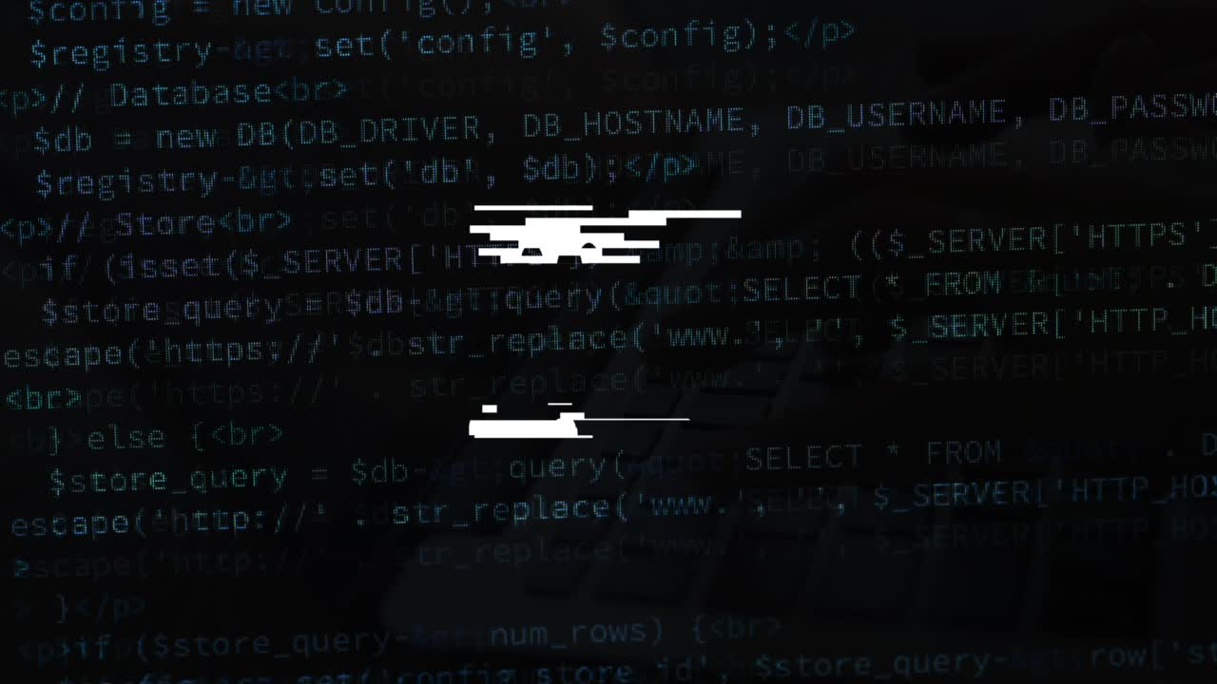
1.Repérage du maillon intermédiaire : reconnaissance amont
Notes:
Repérage (Reconnaissance) :
Identification de l'éditeur cible, de ses sous-traitants, de ses référentiels de code (GitHub, GitLab) ou de ses employés.

Slide 10
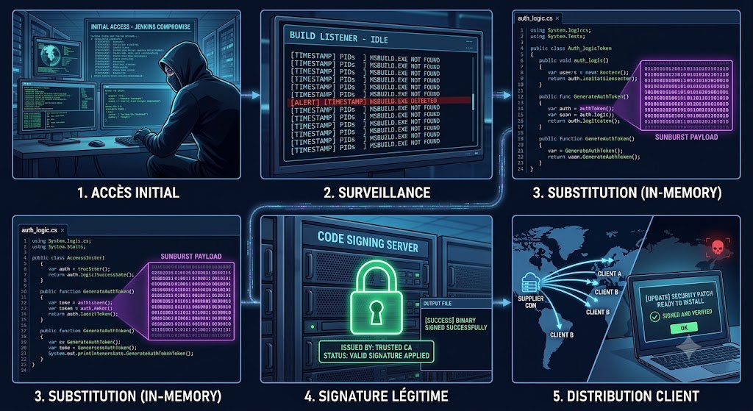
2. Accès initial au réseau de build :Infiltration silencieuse.
Notes:
L'attaquant obtient des identifiants valides ou exploite un Zero-Day sur le serveur d'intégration continue (ex: Jenkins, GitLab CI). Il installe un implant persistant sans perturber les builds quotidiens.

Slide 11
3. Injection de la charge utile (Payload): Empoisonnement
Notes:
Le code malveillant est inséré dans l'un des trois niveaux clés de la chaîne de production :
Au niveau du code source : Injection de backdoor directement dans le dépôt Git (via des commits compromis).
Au niveau du pipeline CI/CD : Altération des scripts de compilation ou des artefacts produits (comme dans le cas SolarWinds).
Au niveau des dépendances : Empoisonnement d'une bibliothèque tierce réimportée par le projet principal.

Slide 12
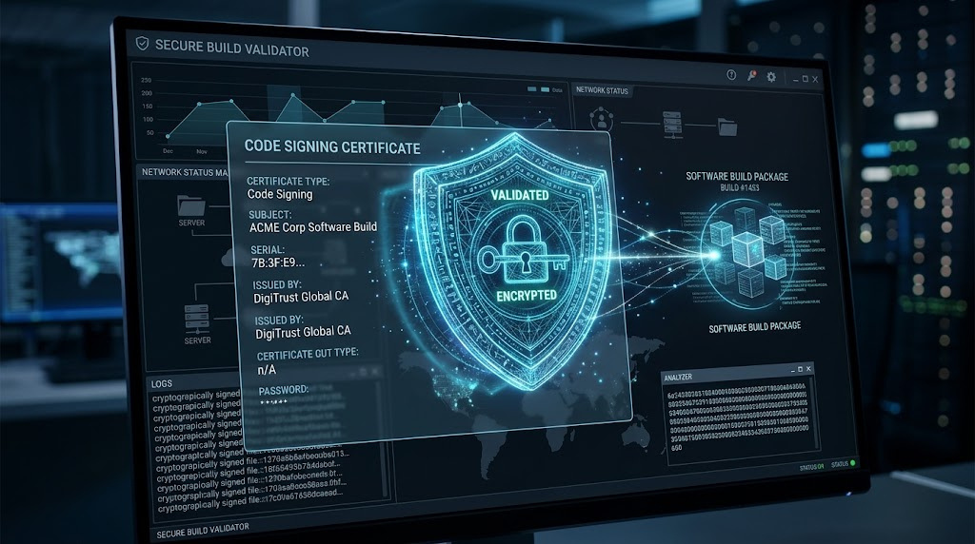
4. Signature et Authentification legitime
Notes:
Le logiciel infecté est compilé et signé électroniquement avec le certificat numérique légitime de l'éditeur. Pour les systèmes de sécurité, le fichier paraît à 100 % sain, officiel et authentique.

Slide 13
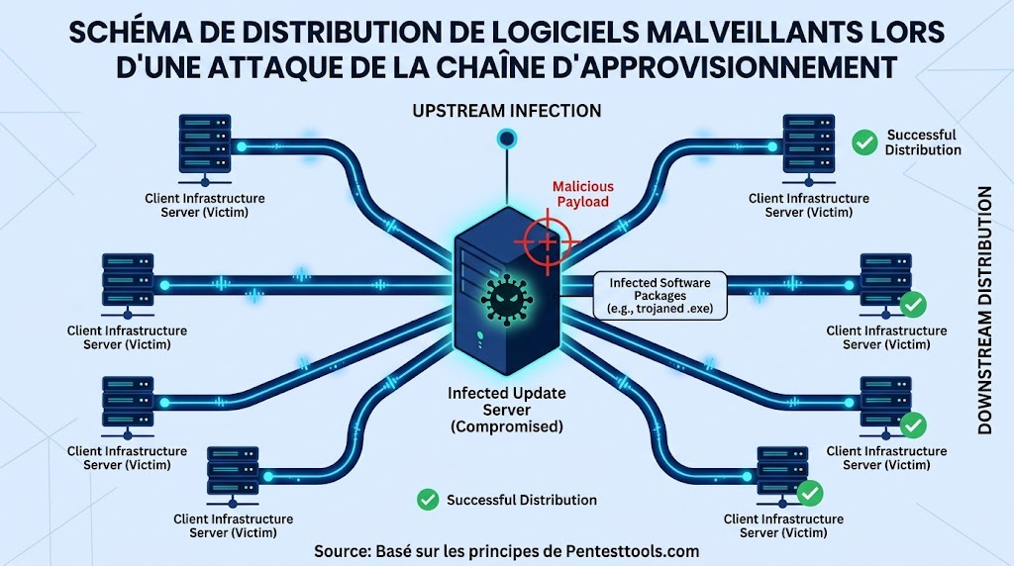
5. Distribution via les Canaux de Confiance
Notes:
Le logiciel infecté est distribué aux clients via les mécanismes de mise à jour légitimes de l'éditeur. prendre l'exemple de forty ici.

Slide 14
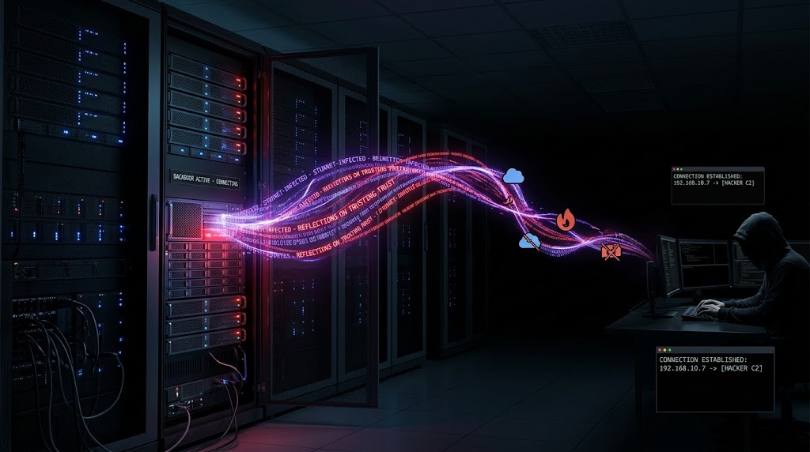
5.Déploiement chez le Client & Activation C2
Notes:
Une fois exécuté chez la victime, le code malveillant s'active et établit une connexion discrète avec le serveur de contrôle (Command & Control) des attaquants.

Slide 15
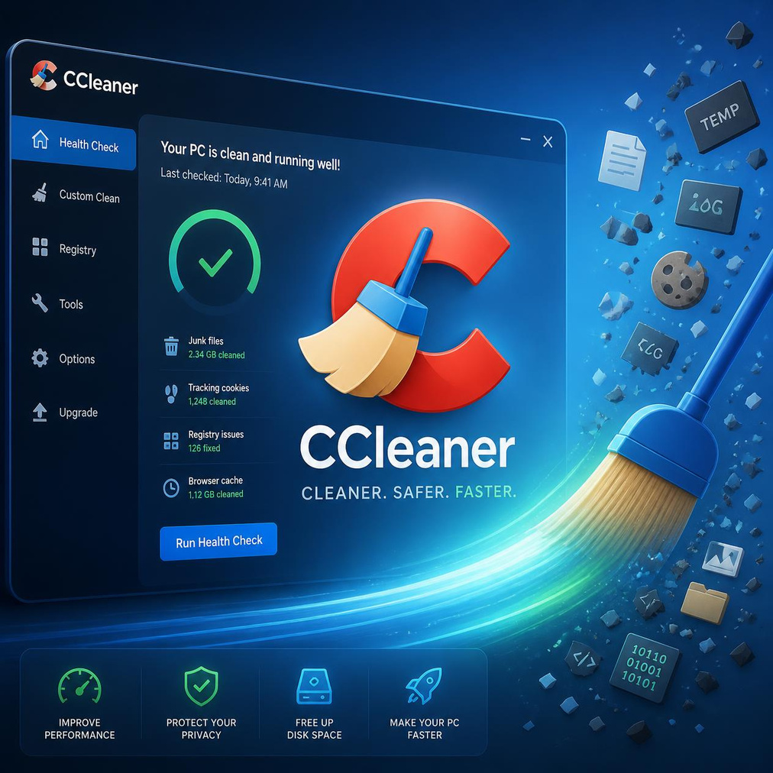
III. CCLEANER : LE VER DANS LE FRUIT GRAND PUBLIC

Slide 16
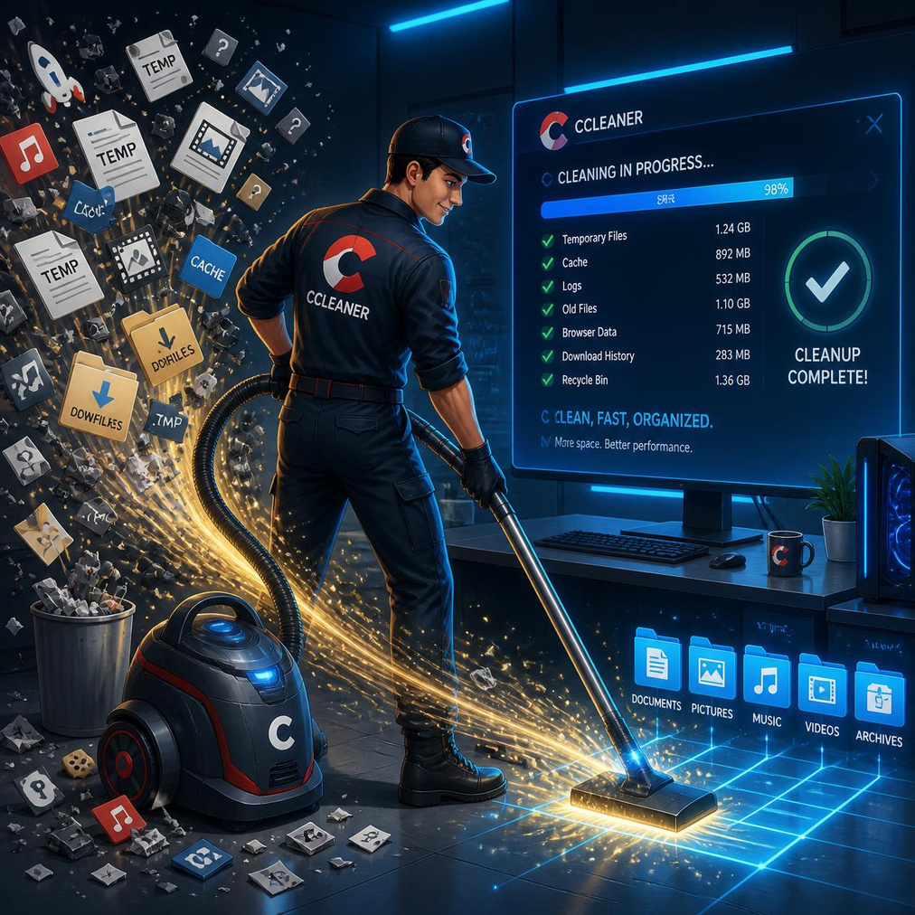
  C‘EST QUOI CCLEANER ?
CCleaner est un logiciel utilitaire servant à nettoyer et à optimiser les ordinateurs et les téléphones. Il supprime les fichiers inutiles, efface l'historique de navigation et les cookies pour protéger la vie privée, et aide le système à fonctionner plus rapidement
Notes:
en effet pour les IT de cette epoque là c'est a dire les années 2000 d'abord et les années 2010 ensuite, Ccleaner etait indispensable pour nettoyer les machines, supprimer toutes les traces et la rendre plus performante. ainsi pendant cette période plus de 2 milliards de telechargements et un ordianteur sur 4 sur la planete utilisait Ccleaner

Slide 17
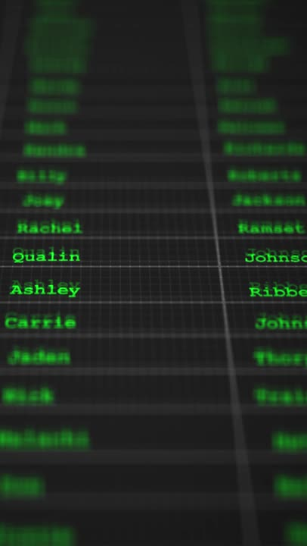
  Contexte géneral
En septembre 2017, le logiciel de nettoyage CCleaner a subi une attaque informatique majeure de type « chaîne d’approvisionnement ». Des pirates ont piraté les serveurs de l’éditeur Piriform pour insérer un code malveillant dans les versions officielles de téléchargement, piégeant des millions d'utilisateurs.

Slide 18

  Le rachat qui tourna mal
AVAST rachete Ccleaner chez Piriform sans savoir que ce dernier est compromis depuis 4 mois.
Notes:
Ceci dit, avast va acheter une entreprise piégée et sans s'en rendre compte va distribuer un malwar qui va corrompre près de 2 milliards de machine. mais comment Piriform a été piraté?

Slide 19
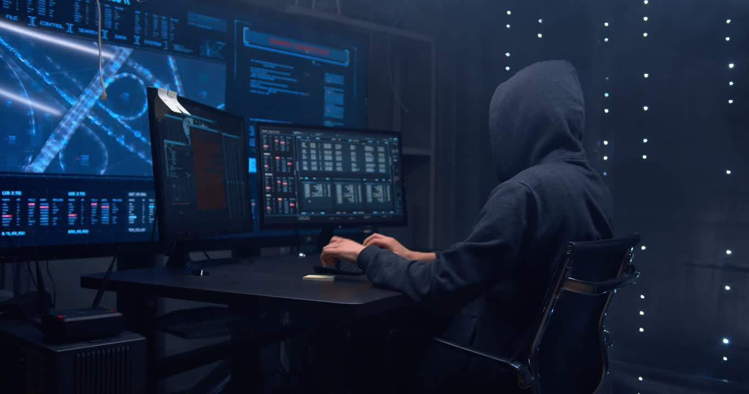
  Chronologie de l’attaque
Notes:
11 mars 2017, 05h00 du matin. un developpeur va laisser son ordinateur allumé. les attaquants lors de leurs phases de reconnaissances reussissent a découvrir son password probablement dans une fuite de donnéées. c'est ainsi aue les attaquants vont reussir a se connecter a distance au PC du développeur via une session team viewer. ainsi les attaquants vont faire le plus dur cad s'ingiltrer dans le reseau.
une fois à l'intérieur ils dissimulent leur outils en crecendo.
c'est ainsi que un mois apres le 12 avril ils déploiet le shadow pad, un petit logiciel malveillant dont le role est d'enregistrer les frappes permentant de capturer les frappe d'un clavier. le piege etant enclenchés ils n'auront qu'a patienter pour acceder au reste des serveurs de Piriform.

Slide 20

  Publication de la mise a jour signée numériquement
Ccleaner publie la MAJ, la version 5.33
Notes:
a l'intérieur du package se trouve un petit logiciel malveillant, les éditeurs confirment, windows le confirment. ce fameux coup de genie permettra aux attaquant d'acceder au frappes des claviers de plus de 2.2 millions d'utilisateurs. le malware va fouiner au maximum pour savoir s'il vient de tomber sur une machine intéressante ou pas rappelez vous que les attaquant ne ciblent que de grandes sociétés. le malwares va ensuite transmettre l'entiereté des informations a un serveur sur internet. c'est ce type de serveur qui permet aux attaquants de monitorer a distance les ordinateurs de leurs victimes.

Slide 21
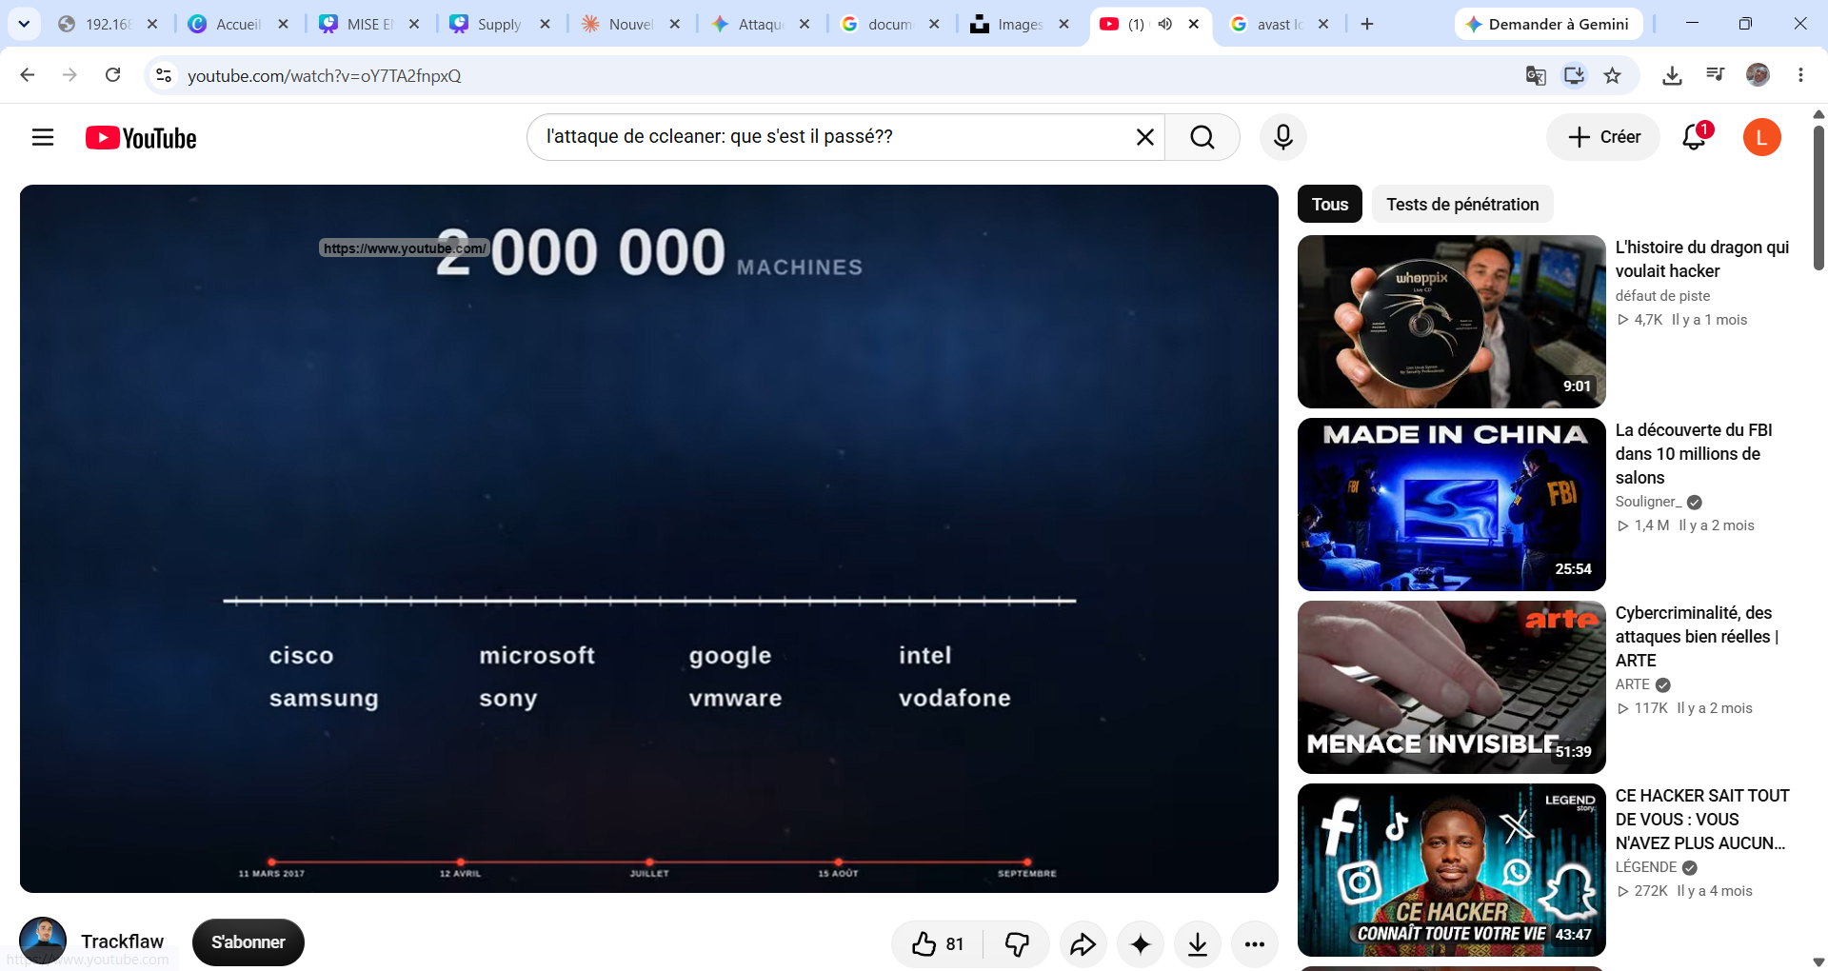
  L’impact de lattaque
Notes:
et sur ses machines la justement un 2e programme malveillants etait telechargé parceque le premier malware ne faisait office que de dropper du deuxieme malware leur permettant de prendre le command and control sur leurs victimes.
en sommes sur les plus de 2 millions de machine infiltrées, seule une quarantaine a reelement été attaquée car considéré comme cible pour les hackers leur permettant de voler entre autre les secret, les brevets etc....

Slide 22
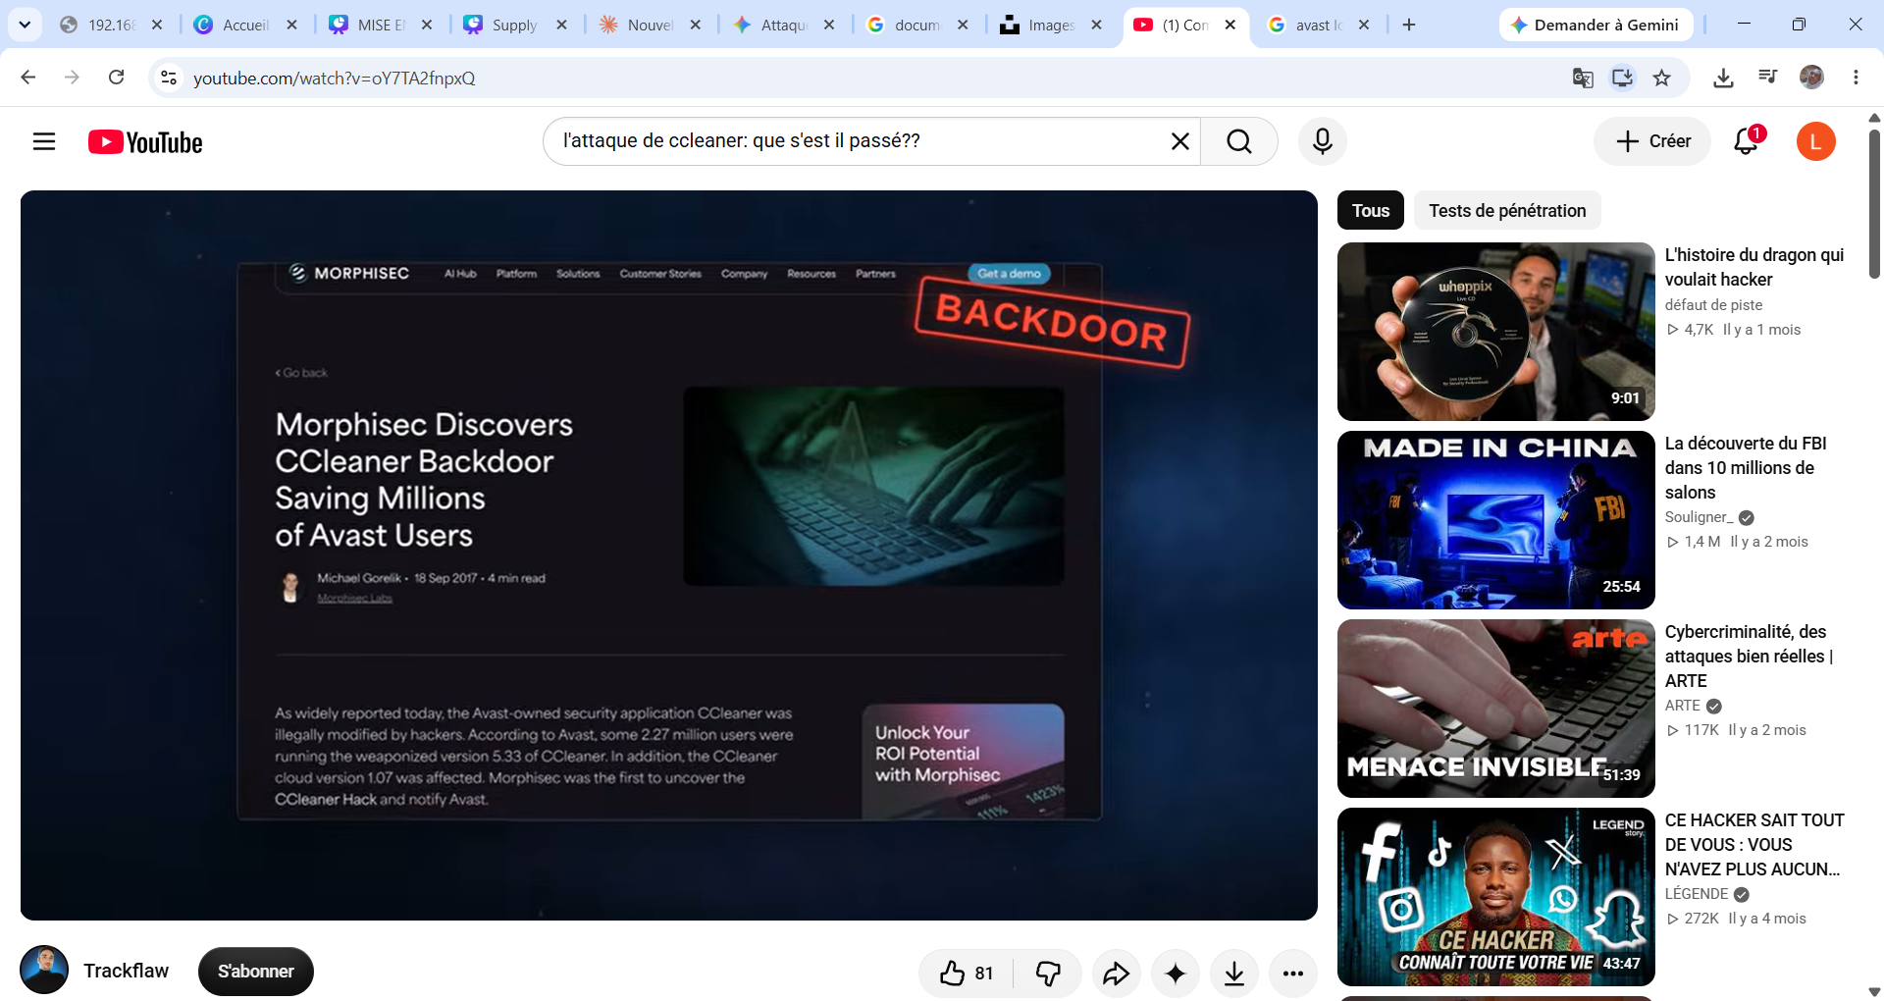
  La Découverte
Notes:
l'attaque aurait pu rester anonyme pendant des mois, mais une anomalie va la trahir. une societé de cybersecurité du nom de morphisec va découvrir des installations anormales des patchs ccleaner sur certaines instanses de leurs clients et avertir Avast et cisqo. le 15 septembre à l'aide des autorités américaines les differnet CMC sont coupés et les attaquants n'ont plus aucun accès au serveurs des victimes.

Slide 23

IV .SOLARWINDS ORION : L'ESPIONNAGE D'ÉTAT À GRANDE ÉCHELLE

Slide 24

1. Qu'est-ce que SolarWinds et son logiciel Orion ?
SolarWinds est une entreprise américaine (basée au Texas) spécialisée dans les logiciels de gestion et de supervision informatique. En clair, elle vend des outils qui permettent aux grandes organisations de surveiller la santé de leurs réseaux et de leurs serveurs un peu comme un tableau de bord qui contrôle que tout fonctionne.Son produit phare s'appelle Orion. C'est ce logiciel qui est au cœur de l'affaire.

Slide 25

2.La chronologie de l'attaque
SEPTEMBRE 2019: L'INFILTRATION
OCTOBRE 2019 : LE CAMOUFLAGE
FEVRIER 2020 : L’INJECTION
MARS 2020 : LA DIFFUSION
DÉCEMBRE 2020: LA DECOUVERTE
Les attaquants pénètrent discrètement dans le réseau interne de SolarWinds.
IIs mènent des tests très discrets pour vérifier qu'ils peuvent injecter du code dans le logiciel sans déclencher d'alarmes ni faire échouer la compilation
Ils insèrent une porte dérobée (backdoor) appelée SUNBURST directement dans une mise à jour officielle d'Orion.
SolarWinds diffuse la mise à jour vérolée à ses clients. Environ 18 000 organisations publiques et privées à travers le monde la téléchargent et l'installent.
La société de cybersécurité FireEye, elle-même victime, détecte enfin l'intrusion et révèle l'affaire au grand public.
5

Slide 26
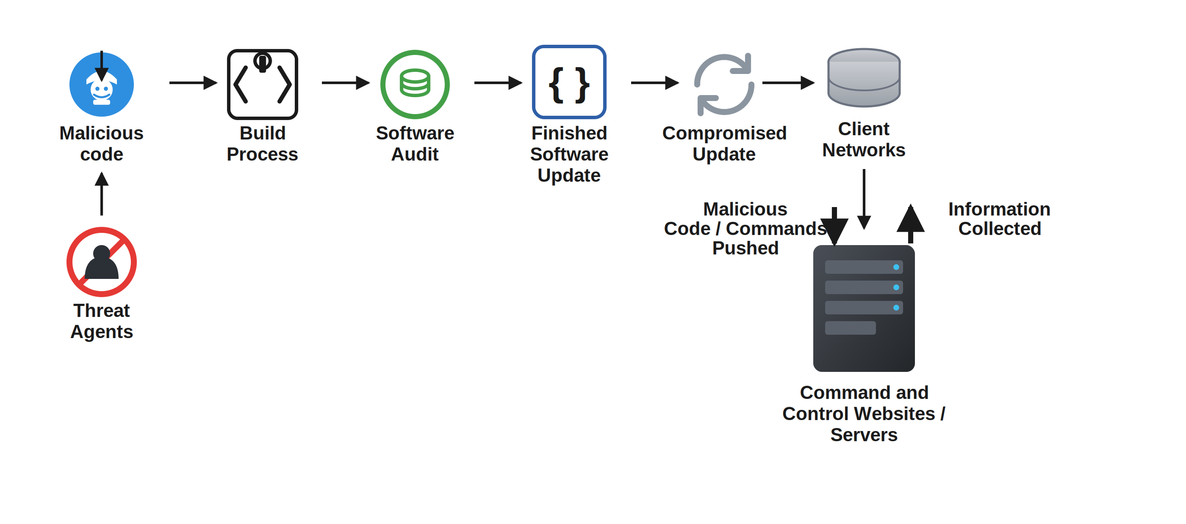
3. Le mode opératoire
Source: Antigoni Kruti — Northumbria University, Londres, Royaume-Uni
Usman Butt — Faculté d'ingénierie et d'environnement, Northumbria University, Londres,
Les attaquants ont utilisé Teardrop qui fonctionne entièrement en mémoire, sans jamais écrire son contenu réel sur le disque dur. C'est ce qui le rend particulièrement difficile à détecter
Notes:
* L'attaquant s'infiltre dans l'environnement de développement de SolarWinds et injecte son code malveillant
*L'audit et les vérifications de sécurité sont contournés, car le code malveillant reste dormant ou très bien camouflé pour ne pas éveiller de soupçons
*La mise à jour est assemblée et signée électroniquement avec le certificat officiel légitime de l'entreprise.
*La mise à jour officielle piégée est envoyée aux réseaux des clients (entreprises, agences gouvernementales) qui l'installent en toute confiance.
*Une fois le logiciel exécuté chez la victime, la backdoor active une connexion discrète vers le serveur de contrôle (C2) des pirates.

Slide 27
1. Compromised Update → Client Networks
Client Network represente ici l’interface de la victime. La mise à jour piégée arrive et s'installe chez le client.
2. Le canal de communication qui s'établit ensuite
Une fois l'infection en place, une communication bidirectionnelle
Le serveur C2 envoie des instructions vers la machine infectée :
En retour, la machine infectée envoie vers le serveur C2 tout ce qu'elle a collecté
Notes:
Cette partie représente la phase post-infection — ce qui se passe une fois que le malware est déjà installé chez la victime. Voici la lecture, dans l'ordre logique :
1. Compromised Update → Client Networks
La mise à jour piégée (qu'on a vue dans la partie gauche du schéma complet) arrive et s'installe chez le client. Client Networks représente ici l'infrastructure de la victime — le réseau interne de l'organisation infectée.
2.Le canal de communication qui s'établit ensuite
Une fois l'infection en place, une communication bidirectionnelle permanente s'installe entre le réseau du client et le serveur de l'attaquant . Deux flèches, deux sens, deux fonctions différentes :
Flèche descendante —
Le serveur C2 envoie des instructions vers la machine infectée : de nouvelles commandes à exécuter, un module malveillant supplémentaire à télécharger (comme TEARDROP livrant Cobalt Strike Beacon dans SolarWinds), ou l'ordre de commencer à chercher des données précises.
Flèche montante —
En retour, la machine infectée envoie vers le serveur C2 tout ce qu'elle a collecté : identifiants volés, fichiers sensibles, informations sur le réseau interne, résultats des commandes exécutées.

Slide 28
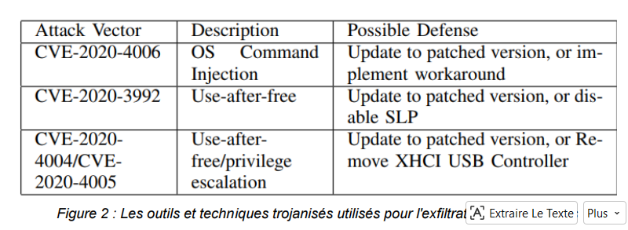
  L’Exfiltration des données
Source: Antigoni Kruti — Northumbria University, Londres, Royaume-Uni
Usman Butt — Faculté d'ingénierie et d'environnement, Northumbria University, Londres,
Notes:
- CVE-2020-4006 : OS Command Injection (Injection de commandes système): C'est la vulnérabilité la plus critique du groupe. Elle permet au pirate de prendre directement le contrôle de l'infrastructure sous-jacente sans identifiants valides pour interagir directement avec l'OS.
-CVE-2020-3992 : Use-After-Free (Utilisation de mémoire après libération): elle permettait aux attaquants une fois infiltrés d'installer des webshells pour garantir leur maintien (persistance), se déplacer latéralement sur le réseau et dérober des données sensibles (comme les jetons d'authentification sur les serveurs Microsoft ADFS).
- CVE-2020-4004 / CVE-2020-4005 : Escalade de privilège
cette faille permet d'obtenir les privilèges les plus élevés sur la machine pour exécuter n'importe quelle action malveillante sans blocage.

Slide 29



5. L’attribution et l’impact
L'ATTRIBUTION — Qui est derrière l'attaque ?
  L'accusation officielle : LA RUSSIE. En janvier 2021, les principales agences américaines — le FBI, la NSA, la CISA (l'agence de cybersécurité) ont publié une déclaration conjointe attribuant l'attaque à un acteur "probablement d'origine russe".
  Le groupe soupçonné : APT29, alias "Cozy Bear". Ce groupe russe est connu de longue date (il était déjà soupçonné dans le piratage du Parti démocrate américain en 2016).
  Les suites diplomatiques : En avril 2021, les États-Unis ont officiellement confirmé cette attribution et réagi : expulsion de 10 diplomates russes et sanctions économiques contre la Russie.
  La position russe: Moscou a démenti toute implication dans l'attaque.

Slide 30
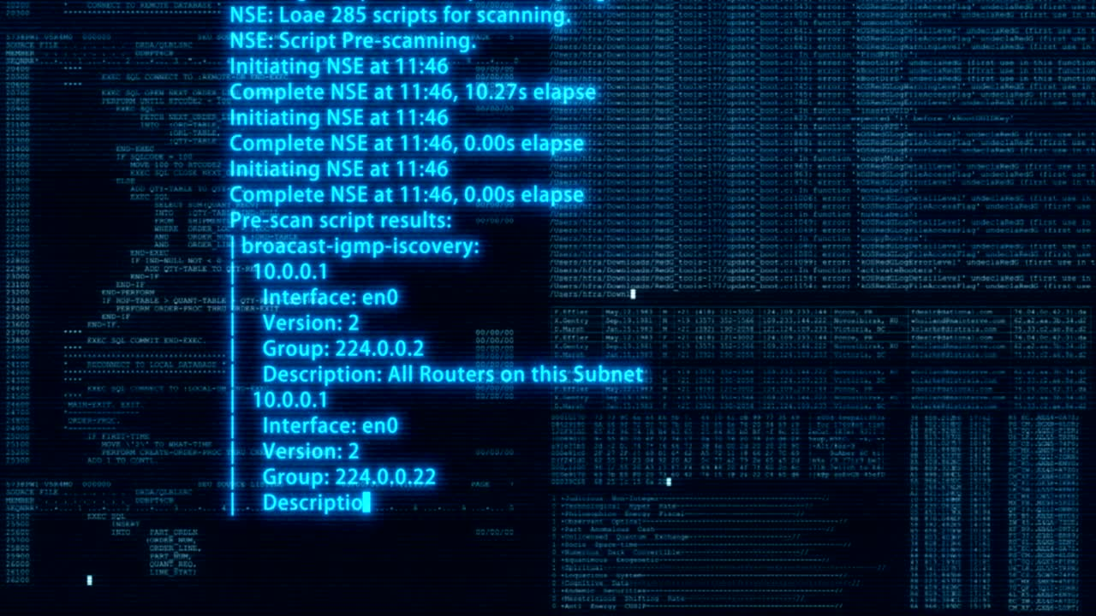
L'IMPACT — QUELS DÉGÂTS ?
  L'AMPLEUR : environ 18 000 victimes potentielles. Sur les quelque 33 000 clients utilisant Orion, près de 18 000 organisations ont installé la mise à jour piégée, ouvrant une porte dérobée dans leurs systèmes.
  Des victimes de très haut niveau: Parmi les organisations réellement infiltrées et espionnées :
- Des agences fédérales américaines : le Trésor, le Commerce, l'Énergie, la Défense, la Sécurité intérieure...
- Des géants de la technologie : Microsoft, FireEye qui ont découvert l'attaque.

Slide 31
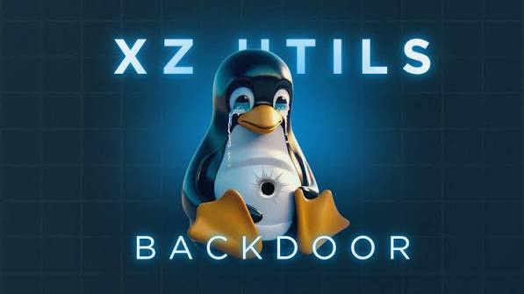
V .XZ UTILS : LE CAS D’ECOLE EXCEPTIONNEL

Slide 32

  C’est quoi XZ utils
xz Utils est un ensemble d'utilitaires de compression de données open source conçus pour les systèmes d'exploitation de type Unix, en particulier Linux. Il fournit une compression sans perte, ce qui signifie que les données peuvent être compressées et décompressées sans aucune perte d'informations.
c’est donc est un composant crucial des systèmes de type Unix, fournissant des capacités de compression de données efficaces et fiables essentielles à diverses tâches informatiques telles que les services SSH (Secure Shell)
Notes:
c'est quoi ssh?SSH, qui signifie Secure Shell, est un protocole réseau cryptographique utilisé pour sécuriser les communications sur un réseau non sécurisé. Il permet aux utilisateurs d'accéder et de gérer en toute sécurité des systèmes et des appareils distants sur un réseau, tel qu'Internet.

Slide 33
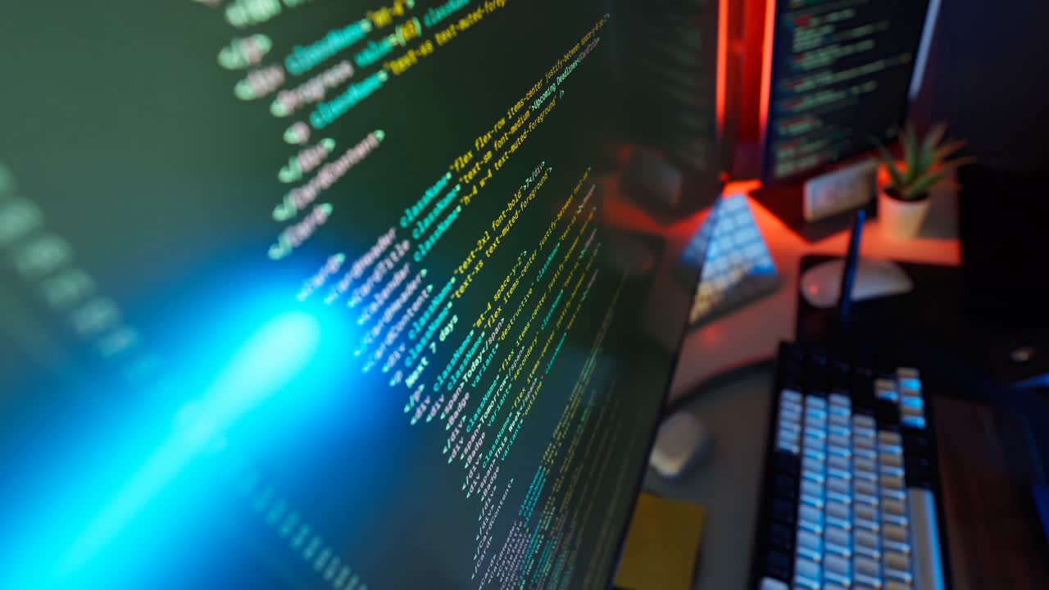
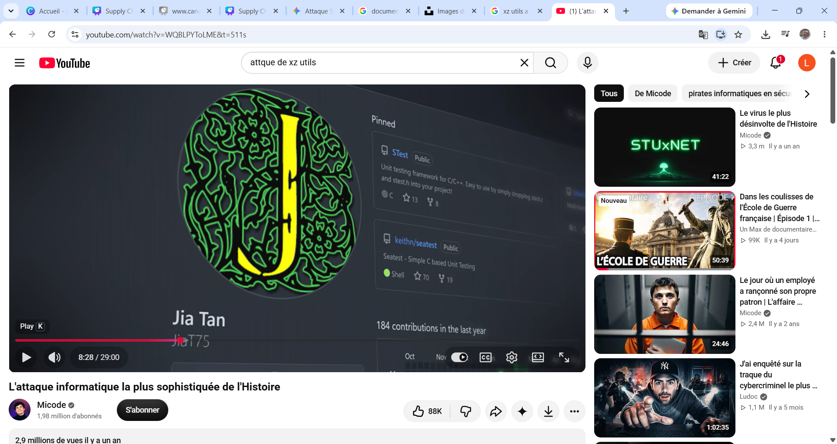
  Comment a été intoduite la faille?

Slide 34
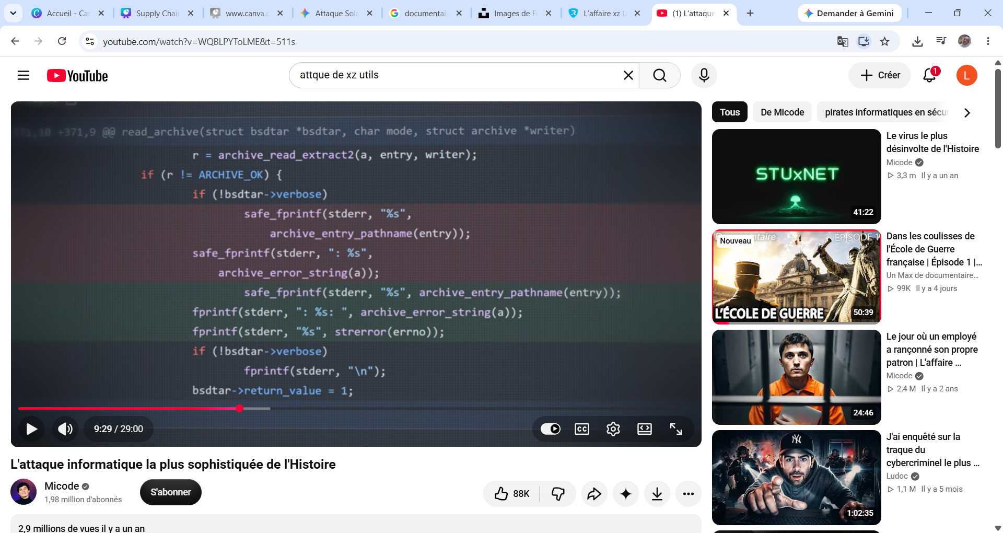
2021:
En 2021, un utilisateur portant le nom d'utilisateur JiaT75 a effectué sa premiere pull request (demande de modification d’un code open source). Un changement notable a été apporté au projet libarchive, remplaçant le safe_fprint fonctionner avec une variante moins sécurisée. Ce changement est passé inaperçu à l'époque
Notes:
en effet il a demandé le remplacement d'une fonction par la meme fonction moins sécurisé. il paraissait donc comme un simple amateur negligeable.

Slide 35
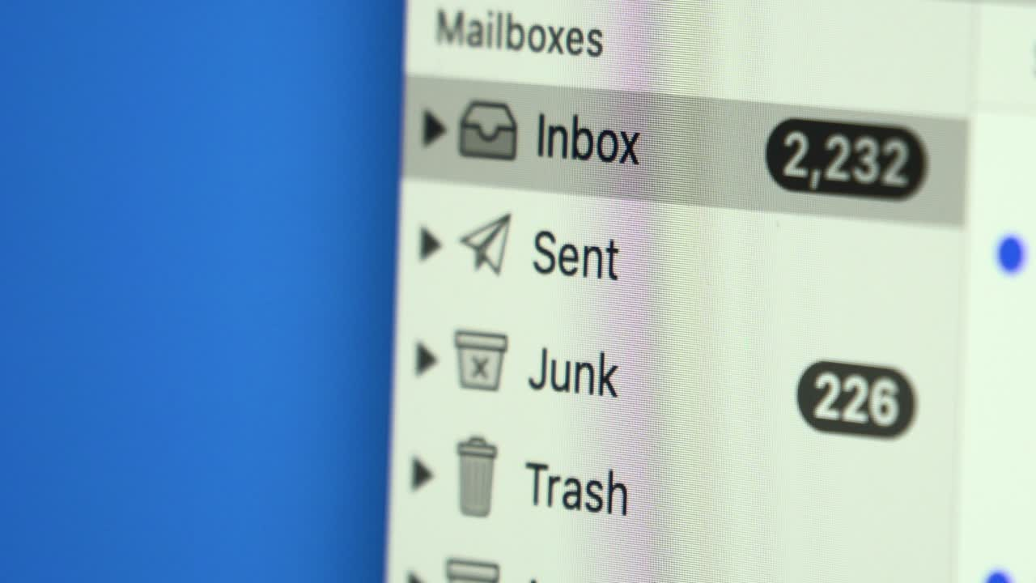
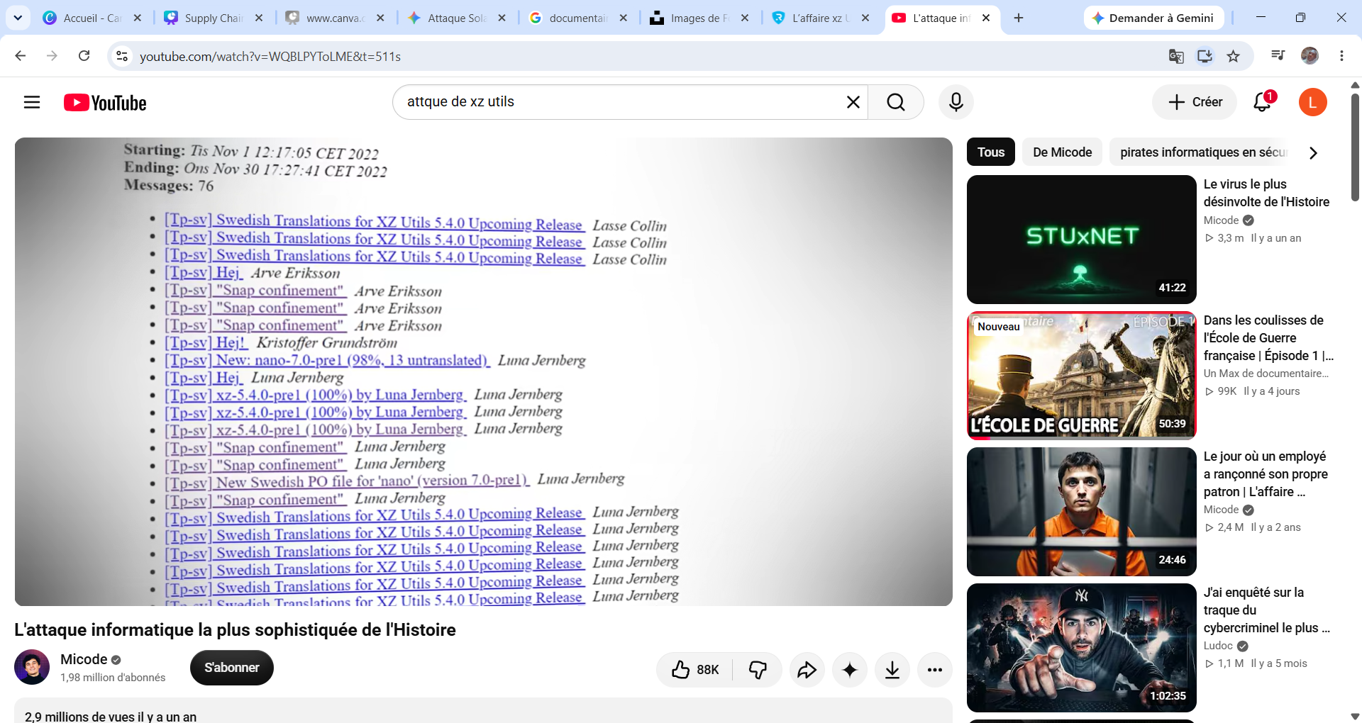
De 2021 à 2024: il va soumettre plus de 6000 changements de code sur 7 projets open source differents
Notes:
en réallité, jian tan est un tres bon développeur et est actif dans le milieu open source, il n'ya donc aucune raison de le discréditer car durant ses 3 années il echange des mails avec les autres contributeurs et acquiert une veritable réputation, une crédibilité pour préparer son futur piratage.

Slide 36
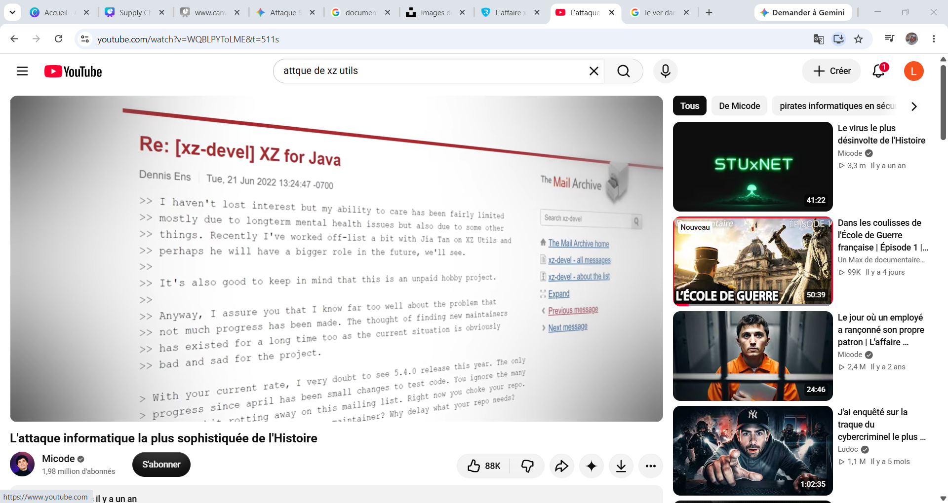
La faille: Lasse Collins l’unique mainteneur Benevole
Notes:
en 2022 un developpeur du nom de jigar Kummar se plaind de la non reactivité du concepteur et surtout de la lenteur dans les mises à jour, des patch qui ne sont pas acceptés ralentissant ainsi tous le projet. et oui, un logicel comme xz utilisé par des millions de personne sous linux et meme sur mac est maintenu par une seule et unique personne et cette personne est bénévole. c'est d'ailleurs l'un des grand probleme de l'open source car repondant justement, lasse collins le concepteur et unique developpeur va declarer qu'il est le seul a faire ce travail ce depuis 20 ans et de maniere bénévole et qu'il a desormais des maladies mentales. il va donc commettre l'erreur fatale de recruter Jian Tan comme mainteneur.

Slide 37
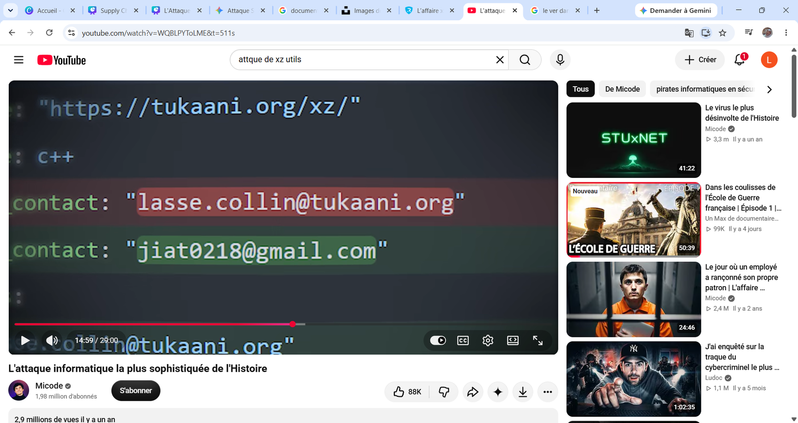
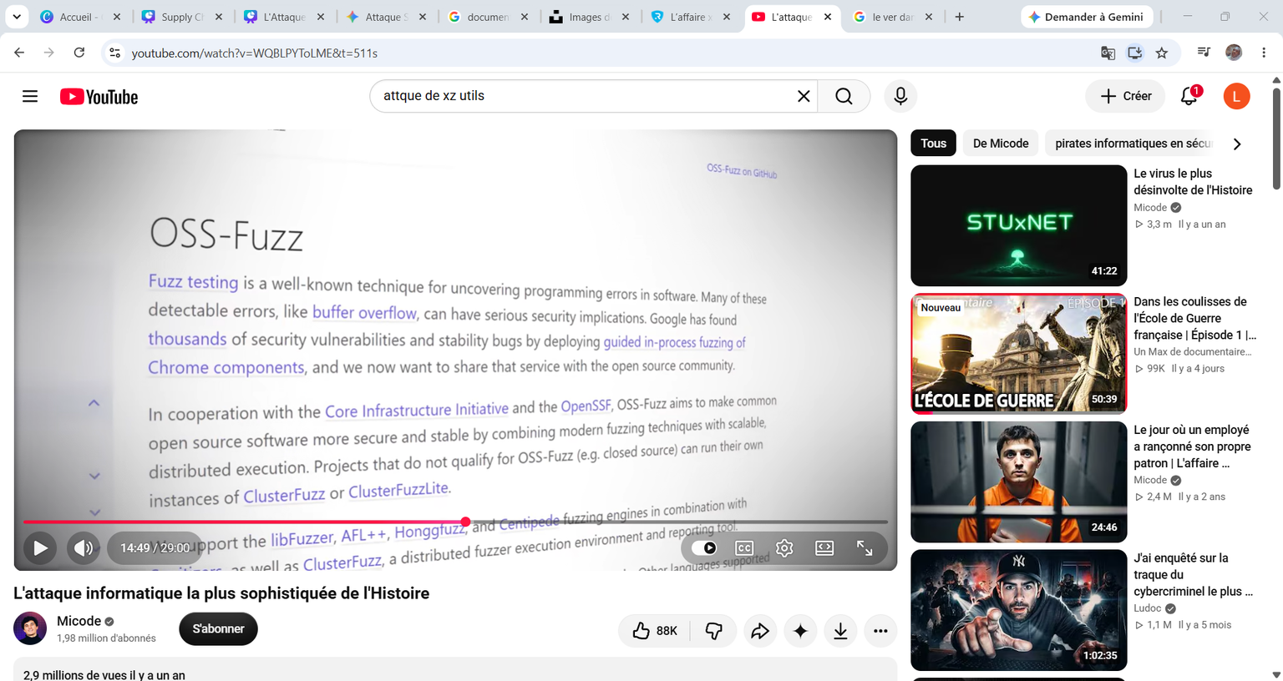
Jian Tan met progressivement son plan à exécution
  Supression en crescendo des sécurités qui pourrait le géner
  Redirection des message ossfuzz vers sa boite mail
  Il met progréssivment en place le code qui va permettre d’implementer sa backdoor
  Il demande les changements d’URl des sites Web et changent d’hébergeurs
autrefois, il avait le controle sur le code, a présent il a le controle sur toute l’infrastructure
  Il introduit enfin sa porte dérobée
Notes:
ossfuz est un plateforme qui petmet aux developpeurs et aux users d'envoyer des mails au concepteur lorsqu'ils percoivent un probleme de sécurite

Slide 38

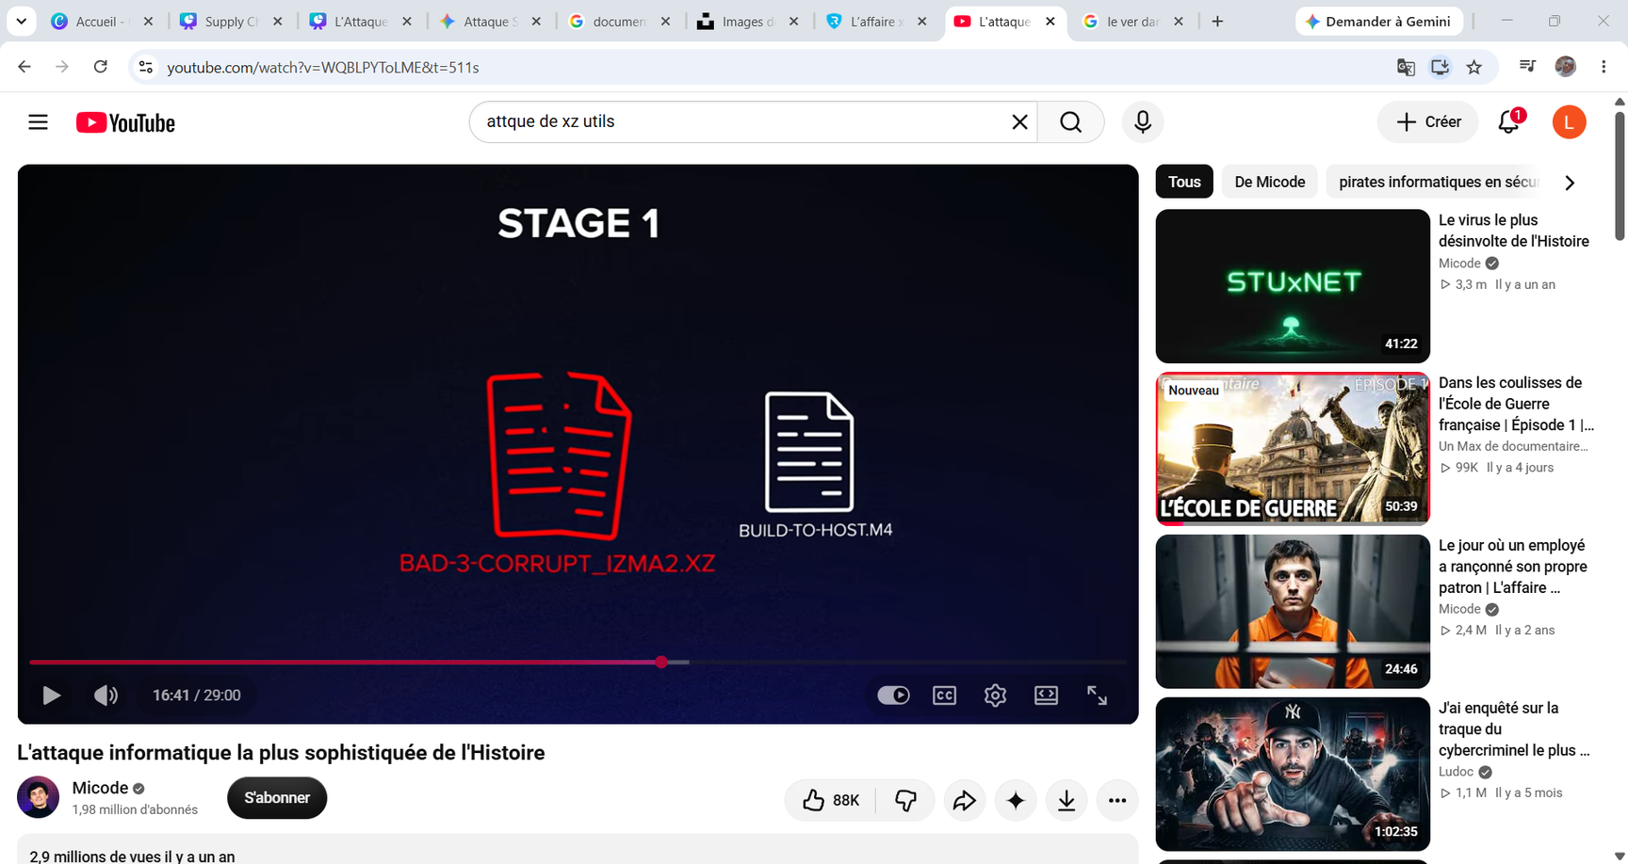
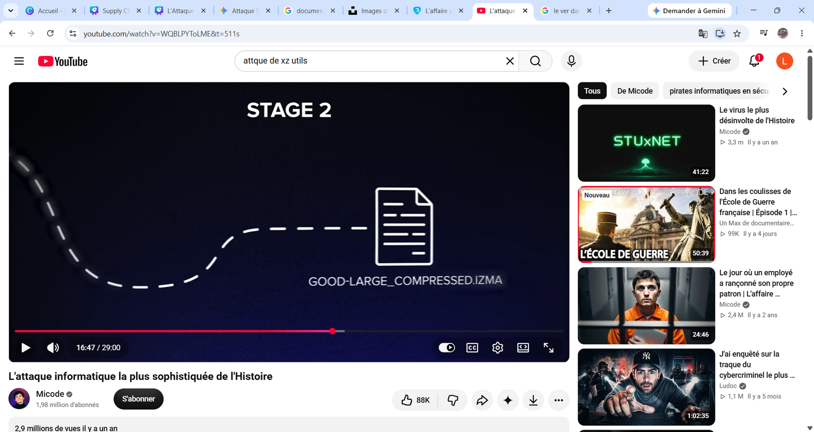
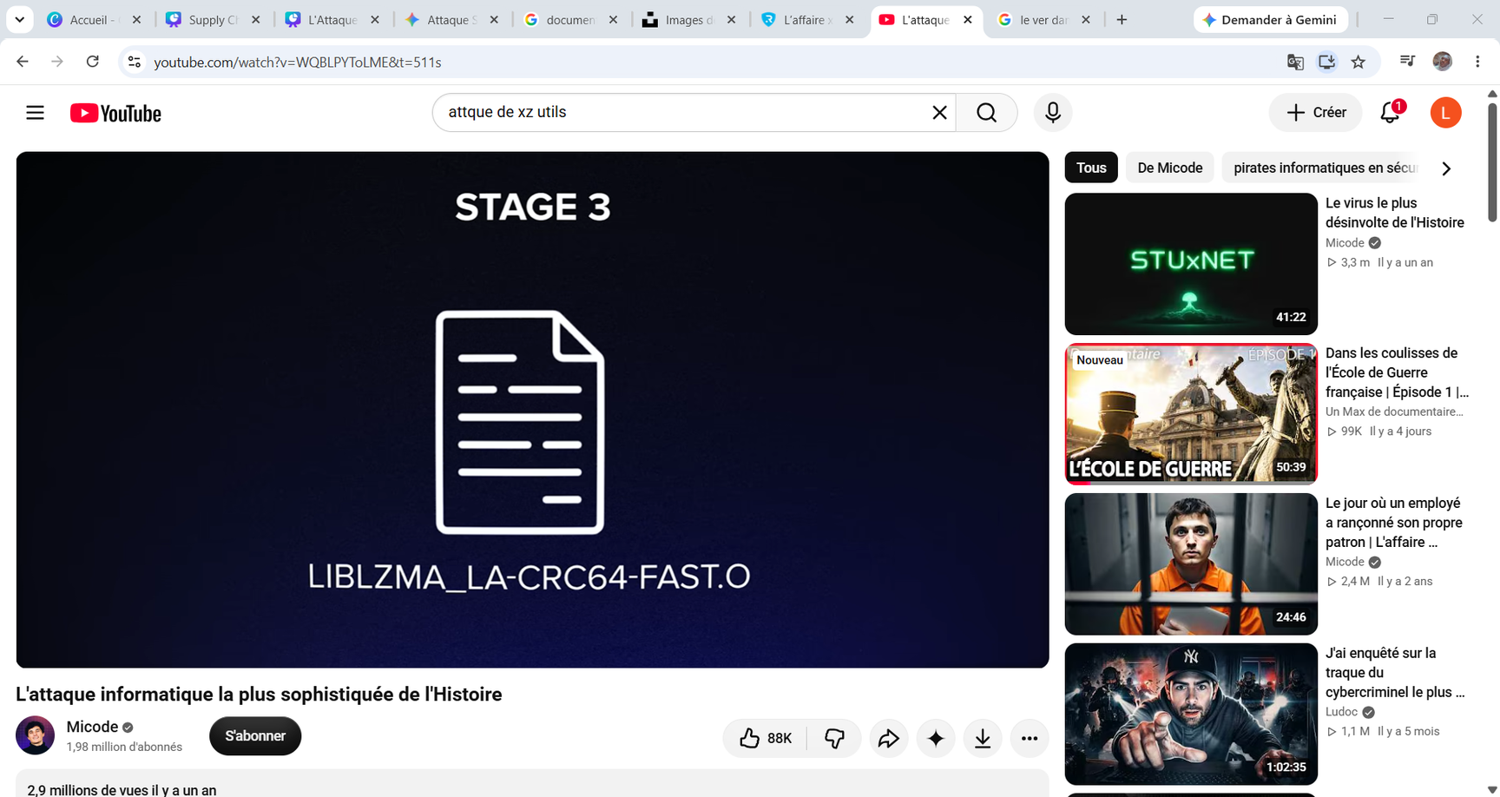
Comment fontionne la Backdoor : Processus à 3 étages
Notes:
1* un code malicieux compilé est caché dans un fichier corrompu déguisé comme un fichier test
2* au moment de la compilation, une macro en modifie certains octects de ce fichier pour le reparer et en extraire un script
3* ce script qui va lui meme recuperer un bout d'un autre fichier, le déchiffrer et l'ajouter au fichier final.
et via ssh il va controler a distance les ordinateurs de plusieurs millions d'utilisateur.

Slide 39
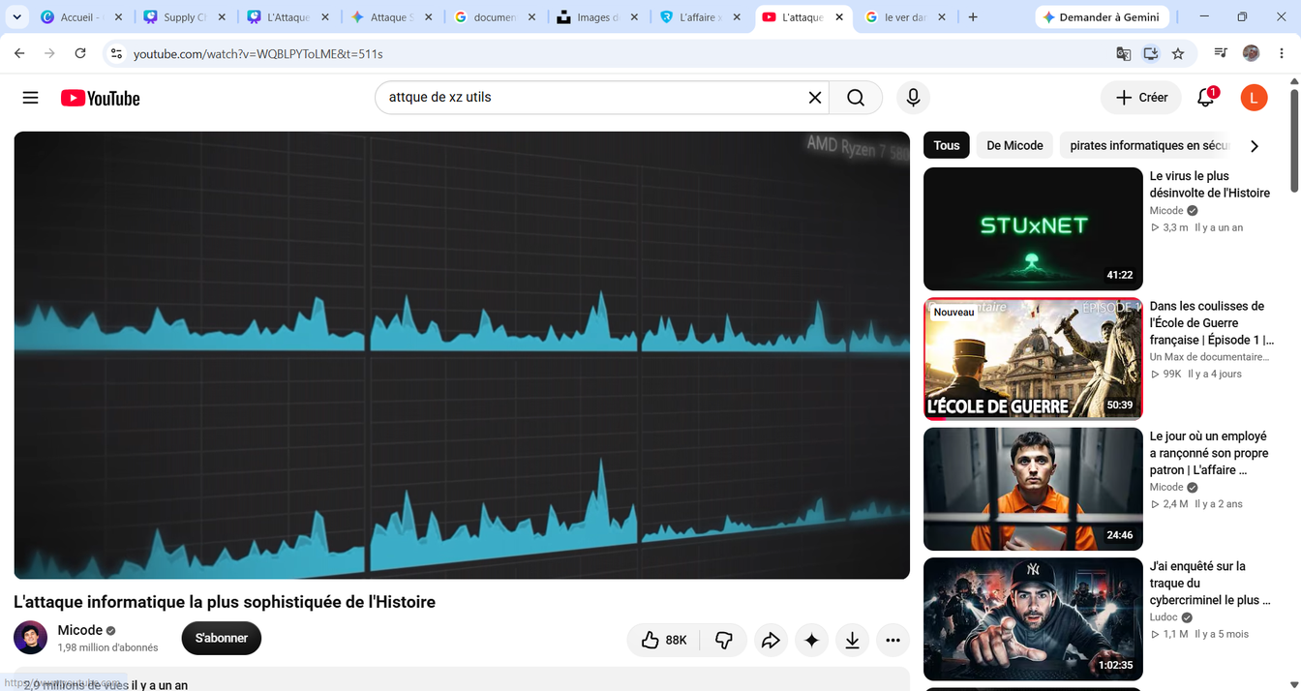
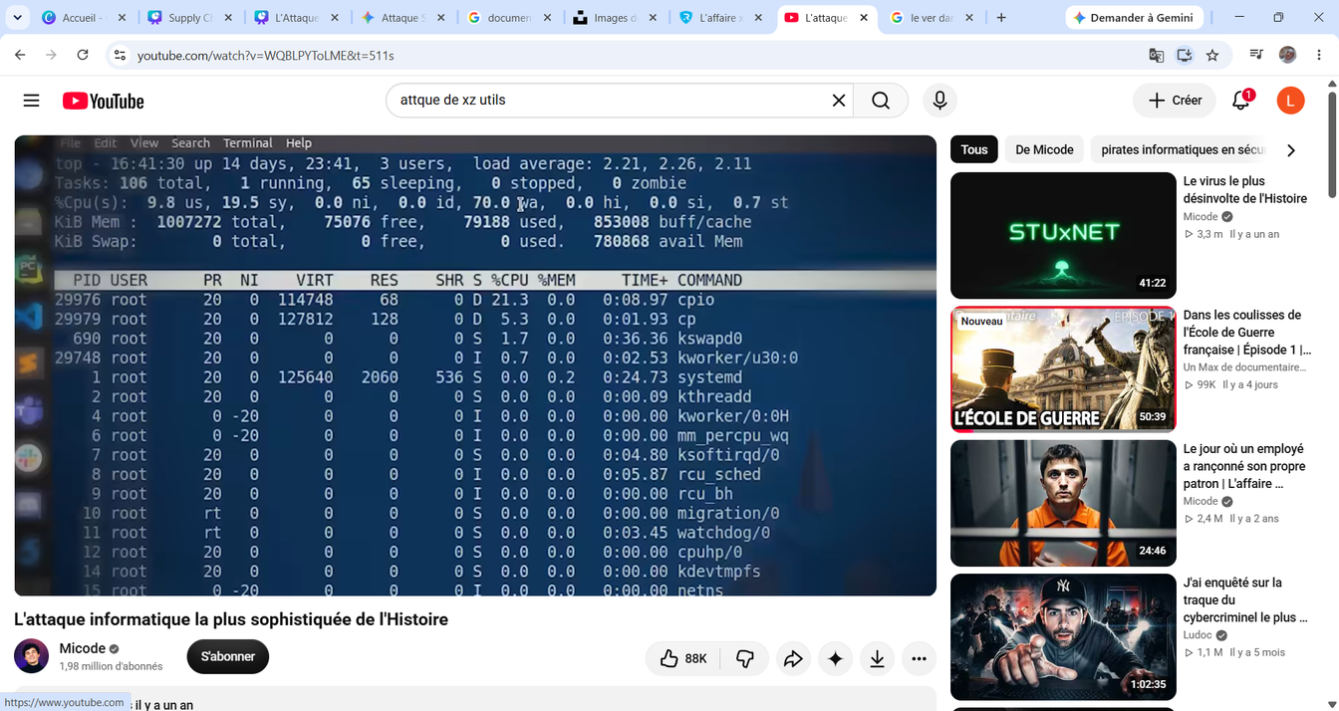
LA DECOUVERTE
Notes:
*Andres freund un ingénieur de microsoft fait du micro benchmarking CAD des tests de performances sur un outil sur lequel il travaille dans le but de traquer tout ce qu'il peut ralentir son programme dans le but de l'optimiser.
*ce jour la il observe que le processeur de son ordinateur utilise d'avantage de ressources que d'habitude
* ainsi il mesure et compare et s'apercoit qu'il ya un ajout de 500 milli seconde supplementaires par rapport a la normale
*il découvre ainsi que cette latence est causée par un outil extérieur de sa machine appelé ssh (souvenez vous que jian tan accedait au ressources de ses victimes via ce meme ssh)
* c'est ainsi que dans sa version de dibian il va découvrir la porte dérobée qui exploite son processeur plus que d'habitude.

Slide 40

VI .LES ENSEIGNEMENTS

Slide 41


1. RENFORCER LA DÉTECTION
En général les attaquese restent invisibles des mois voir des années. C'est un échec massif de détection.
La leçon : il ne suffit pas de prévenir les attaques, il faut être capable de les détecter vite. Cela passe par une meilleure surveillance, la conservation des journaux (logs), et la recherche active de comportements anormaux plutôt que d'attendre l'alerte.

Slide 42



2. ADOPTER LE PRINCIPE DU "ZERO TRUST"
C'est le grand concept popularisé par les Software Supply Chain Attack. "Zero Trust" = ne jamais faire confiance par défaut, toujours vérifier.
La leçon : au lieu de considérer que tout ce qui est "à l'intérieur" du réseau est sûr, on vérifie en permanence chaque utilisateur, chaque appareil, chaque connexion.
On part du principe qu'une menace peut déjà être à l'intérieur.

Slide 43


3. PROTÉGER LA FABRICATION DU LOGICIEL (LE "BUILD")
Les attaques réussissent parce que le code malveillant est généralement injecté pendant la compilation du logiciel, chez l'éditeur lui-même.
La leçon : il faut sécuriser l'environnement de développement et de compilation (la "chaîne de build"), et vérifier l'intégrité du code de bout en bout, pour s'assurer que ce qui est livré est exactement ce qui a été écrit.
Notes:
avis personnel: on pourrait mettre en place une IA qui audite le code en entrée et en sortie

Slide 44

4. SÉCURISER LA CHAÎNE D'APPROVISIONNEMENT
C'est la leçon centrale.
Jusque-là, on protégeait surtout son propre périmètre (ses murs). SolarWinds a montré que le danger peut venir d'un fournisseur de confiance, par une porte qu'on a soi-même ouverte en installant une mise à jour légitime.
La leçon : il faut désormais surveiller et évaluer la sécurité de ses fournisseurs et prestataires, pas seulement la sienne. On ne peut plus faire confiance aveuglément à un logiciel "parce qu'il est signé".

Slide 45


Au terme de cette étude, les Software Supply Chain Attack apparaîssent bien comme un tournant majeur de l'histoire de la cybersécurité. Au fond, SolarWinds, Ccleaner et Xz Utils ont imposé une idée simple mais bouleversante : dans un monde interconnecté, la sécurité d'une organisation ne dépend plus seulement d'elle-même, mais de tout son écosystème. Se protéger, aujourd'hui, c'est aussi apprendre à se méfier de ce en quoi l'on a le plus confiance. Mais ses affaires dépassent le seul cadre technique. En ciblant le cœur d'un État par l'intermédiaire d'une entreprise privée, elles brouillent la frontière entre cybercriminalité, espionnage et acte de guerre. Et c'est là que le débat s'ouvre : jusqu'où une cyberattaque peut-elle aller avant d'être considérée comme un véritable acte de guerre ? Et comment se défendre face à un adversaire invisible, que l'on ne peut même jamais désigner avec certitude ?

Slide 46


